Slide 1
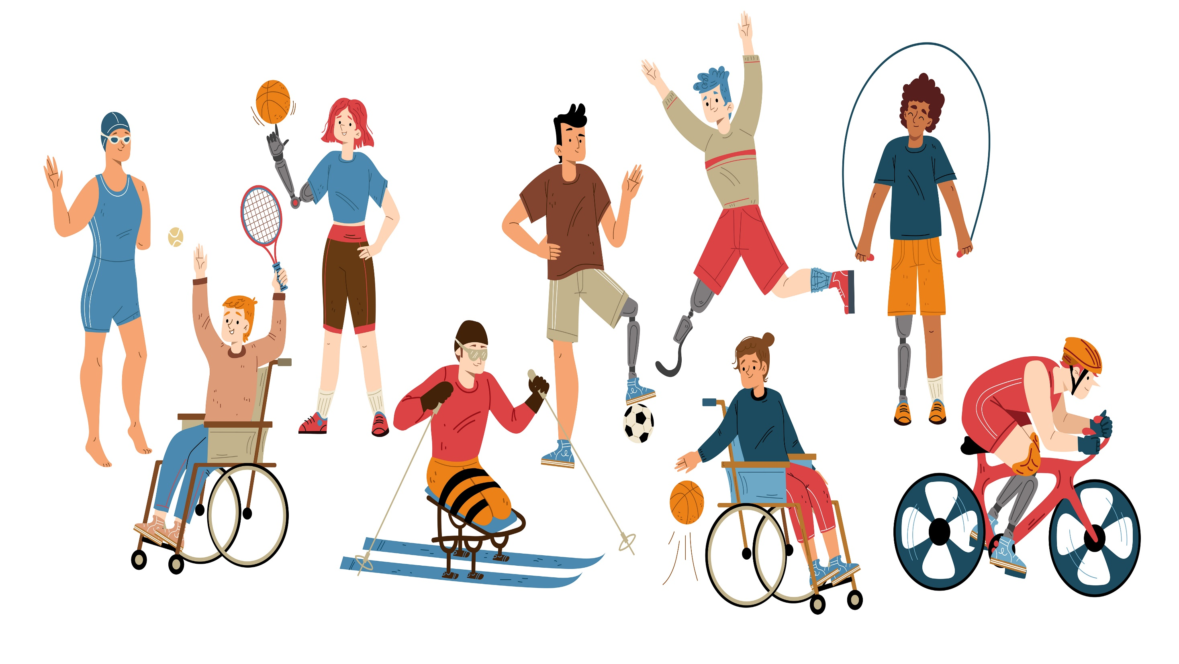
Jogos Paralímpicos
Jogos Paralímpicos
Jogos Paralímpicos
Jogos Paralímpicos
Jogos Paralímpicos
01
06
11
16
21
02
07
12
17
22
03
08
13
18
23
04
09
14
19
24
05
10
15
20
25

Slide 2
As perguntas da Categoria 1 vêm a seguir
Categoria 1
01

Slide 3
Categoria 1
1. Sobre o esporte adaptado (inclusão) marque a alternativa incorreta:
A) O esporte adaptado caracteriza-se como uma grande oportunidade para que o indivíduo com deficiência possa deixar de lado o sedentarismo e o isolamento social;
B) Dentre os vários objetivos do esporte adaptado podemos destacar: o estímulo à independência, autonomia e a socialização com outros grupos.
C) Exemplos de esporte adaptado são: futebol de 5 (para deficientes visuais), basquetebol em cadeiras de rodas, voleibol em pé.
D) Os Jogos Paraolímpicos ou Paralímpicos são o maior evento esportivo mundial envolvendo pessoas com deficiência.
01

Slide 4
Categoria 1
C) Exemplos de esporte adaptado são: futebol de 5 (para deficientes visuais), basquetebol em cadeiras de rodas, voleibol em pé
01

Slide 5
Categoria 1
Ganhou 3 pontos
Passou a vez
Perdeu 2 pontos
Perdeu 1 ponto
Perdeu tudo
Ganhou 5 pontos
Perdeu 3 pontos
Ganhou 4 pontos
02

Slide 6
Categoria 1
02

Slide 7
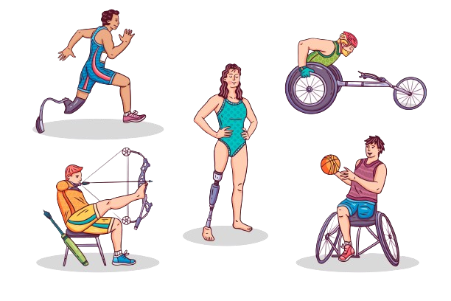
Categoria 1
Qual desses esportes não é considerado paralímpico?
A) Goalball;
B) Futebol de 5;
C) Bocha;
D) Huka huka.
03

Slide 8
Categoria 1
D) Huka huka.
03

Slide 9
Categoria 1
Ganhou 3 pontos
Passou a vez
Perdeu 2 pontos
Perdeu 1 ponto
Perdeu tudo
Ganhou 5 pontos
Perdeu 3 pontos
Ganhou 4 pontos
04

Slide 10
Categoria 1
04

Slide 11
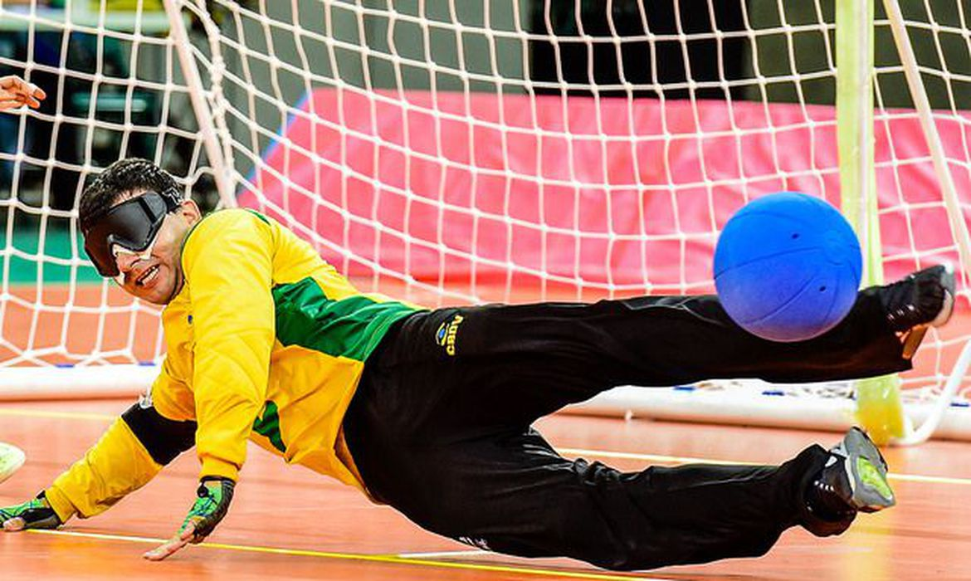
Categoria 1
Na imagem abaixo, o esporte que está sendo demonstrado é:
A) Futebol de 5;
B) Goaball;
C) Halterofilismo;
D) Handebol.
05

Slide 12
Categoria 1
B) Goaball
05

Slide 13
As perguntas da Categoria 2 vêm a seguir
Categoria 2
01

Slide 14
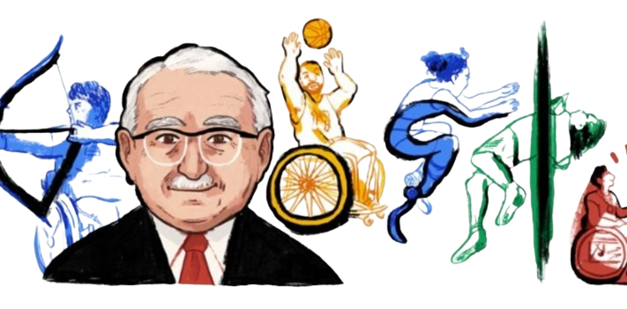
Categoria 2
Qual é o nome do médico neurologista alemão que introduziu a prática de esportes para pessoas com deficiência como parte do processo de reabilitação?
Stoke Mandeville;
Ludwig Guttmann;
Sir Ludwig Aylesbury;
Stoke Ludwig.
06

Slide 15
Categoria 2
B) Ludwig Guttmann;
06

Slide 16
Categoria 2
Ganhou 3 pontos
Passou a vez
Perdeu 2 pontos
Perdeu 1 ponto
Perdeu tudo
Ganhou 5 pontos
Perdeu 3 pontos
Ganhou 4 pontos
07

Slide 17
Categoria 2
07

Slide 18
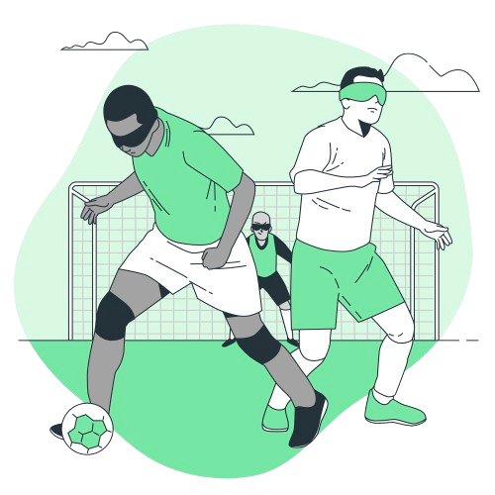
Categoria 2
Participam do futebol de 5 pessoas com deficiência:
A) Visual;
B) Auditiva;
C) Física;
D) Intelectual.
08

Slide 19
Categoria 2
A) Visual;
08

Slide 20
Categoria 2
Ganhou 3 pontos
Passou a vez
Perdeu 2 pontos
Perdeu 1 ponto
Perdeu tudo
Ganhou 5 pontos
Perdeu 3 pontos
Ganhou 4 pontos
09

Slide 21
Categoria 2
09

Slide 22
Categoria 2
Ganhou 3 pontos
Passou a vez
Perdeu 2 pontos
Perdeu 1 ponto
Perdeu tudo
Ganhou 5 pontos
Perdeu 3 pontos
Ganhou 4 pontos
10

Slide 23
Categoria 2
10

Slide 24
As perguntas da Categoria 3 vêm a seguir
Categoria 3
01

Slide 25
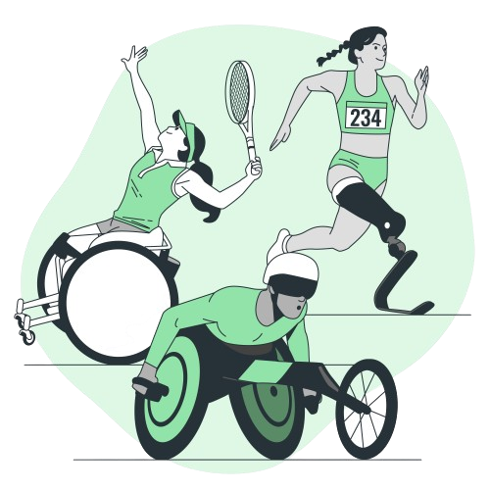
Categoria 3
Os Jogos Paralímpicos são o menor evento esportivo mundial envolvendo pessoas com deficiência. Esta informação é:
a) Verdadeira b) Falsa
11

Slide 26
Categoria 3
b) Falsa
11

Slide 27
Categoria 3
Ganhou 3 pontos
Passou a vez
Perdeu 2 pontos
Perdeu 1 ponto
Perdeu tudo
Ganhou 5 pontos
Perdeu 3 pontos
Ganhou 4 pontos
12

Slide 28
Categoria 3
12

Slide 29
Categoria 3
Quais jogos eram realizados anualmente e que antecederam os Jogos Paralímpicos?
A) Stoke Mandeville;
B) Olímpicos;
C) The Flying Wheels;
D) Ludwig Mandeville.
13

Slide 30
Categoria 3
A) Stoke Mandeville;
13

Slide 31
Categoria 3
Ganhou 3 pontos
Passou a vez
Perdeu 2 pontos
Perdeu 1 ponto
Perdeu tudo
Ganhou 5 pontos
Perdeu 3 pontos
Ganhou 4 pontos
14

Slide 32
Categoria 3
14

Slide 33
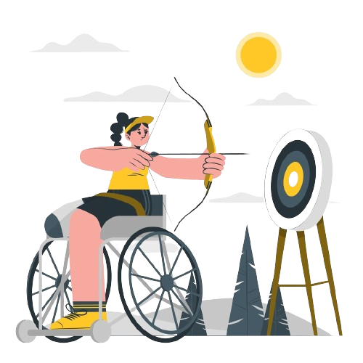
Categoria 3
Atualmente, existem diversos esportes que foram adaptados para que pessoas com os mais diferentes graus de deficiência física e sensorial possam participar. Esta informação é:
Verdadeira;
Falsa.
15

Slide 34
Categoria 3
A) Verdadeira
15

Slide 35
As perguntas da Categoria 4 vêm a seguir
Categoria 4
01

Slide 36
Categoria 4
Ganhou 3 pontos
Passou a vez
Perdeu 2 pontos
Perdeu 1 ponto
Perdeu tudo
Ganhou 5 pontos
Perdeu 3 pontos
Ganhou 4 pontos
16

Slide 37
Categoria 4
16

Slide 38
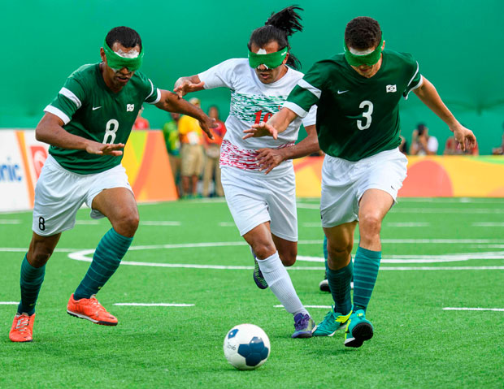
Categoria 4
A imagem abaixo trata-se de :
Futebol de 5
Goaball
Halterofilismo
Handebol de 5
17

Slide 39
Categoria 4
A) Futebol de 5
17

Slide 40
Categoria 4
Ganhou 3 pontos
Passou a vez
Perdeu 2 pontos
Perdeu 1 ponto
Perdeu tudo
Ganhou 5 pontos
Perdeu 3 pontos
Ganhou 4 pontos
18

Slide 41
Categoria 4
18

Slide 42
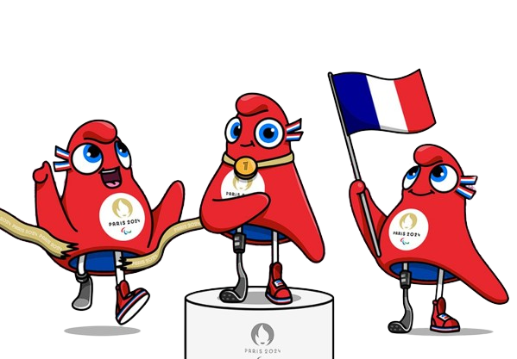
Categoria 4
Os Jogos Paralímpicos de verão de 2024, ocorrerão entre os dias:
A) 15 de Julho à 25 de Julho;
B) 12 de Novembro à 23 de Novembro;
C) 28 de Agosto à 8 de Setembro;
D) 12 de Agosto à 25 de Agosto.
19

Slide 43
Categoria 4
C) 28 de Agosto è 8 de Setembro;
19

Slide 44
Categoria 4
Ganhou 3 pontos
Passou a vez
Perdeu 2 pontos
Perdeu 1 ponto
Perdeu tudo
Ganhou 5 pontos
Perdeu 3 pontos
Ganhou 4 pontos
20

Slide 45
Categoria 4
20

Slide 46
As perguntas da Categoria 5 vêm a seguir
Categoria 5
01

Slide 47
Categoria 5
Ganhou 3 pontos
Passou a vez
Perdeu 2 pontos
Perdeu 1 ponto
Perdeu tudo
Ganhou 5 pontos
Perdeu 3 pontos
Ganhou 4 pontos
21

Slide 48
Categoria 5
21

Slide 49
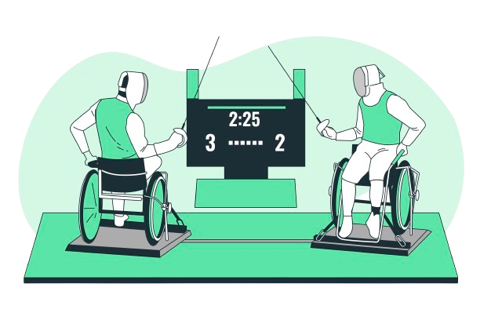
Categoria 5
Onde serão os Jogos Paralímpicos?
Brasil;
Estados Unidos;
Paris;
Portugal.
22

Slide 50
Categoria 5
C) Paris.
22

Slide 51
Categoria 5
Ganhou 3 pontos
Passou a vez
Perdeu 2 pontos
Perdeu 1 ponto
Perdeu tudo
Ganhou 5 pontos
Perdeu 3 pontos
Ganhou 4 pontos
23

Slide 52
Categoria 5
23

Slide 53
Categoria 5
Ganhou 3 pontos
Passou a vez
Perdeu 2 pontos
Perdeu 1 ponto
Perdeu tudo
Ganhou 5 pontos
Perdeu 3 pontos
Ganhou 4 pontos
24

Slide 54
Categoria 5
24

Slide 55
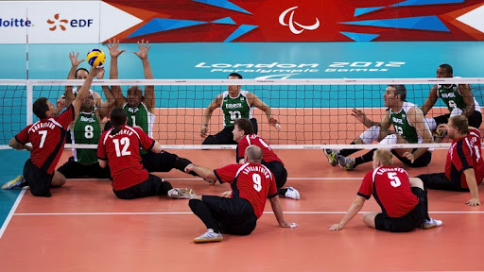
Categoria 5
A imagem abaixo trata-se de :
Futebol sentado;
Goaball sentado;
Voleibol sentado;
Handebol sentado.
25

Slide 56
Categoria 5
C) Voleibol sentado.
25

Slide 57
FIM...

